Slide 1
Тема: «Конкурсы и олимпиады школьников по информатике в условиях дистанционного обучения»
Учитель информатики
МБОУ ООШ№21
Комлева К. Г.
25.03.2021г.

Slide 2
Дистанционные конкурсы и олимпиады
Предлагаю вашему вниманию краткий обзор интернет - ресурсов для учащихся и их учителей, в которых можно принять участие, проверить свои возможности, получить свидетельство, сертификат, диплом или даже приз. Участие во всех предлагаемых конкурсах, викторинах и олимпиадах ПЛАТНОЕ, но в большинстве из них плата символическая.

Slide 3
Возможности ИКТ:
возможность оперативной передачи на любые расстояния информации любого объема и вида;
возможность интерактивности и оперативной обратной связи;
возможность доступа к различным источникам информации;
возможность организации совместных телекоммуникационных проектов;
возможность запроса информации по любому интересующему вопросу.

Slide 4
Что такое дистанционное обучение?
Дистанционное обучение - это получение образовательных услуг без посещения учебного заведения с помощью современных информационных технологий и систем телекоммуникации, таких как электронная почта и Интернет.

Slide 5
Компьютеры, Информатика, Технологии
Для участия в конкурсе необходимо связаться с региональным организатором, а если такового нет, то стать им. Материалы присылаются и отправляются обратно только в бумажной форме В конкурсе могут принимать участие все учащиеся с 1 по 11 класс. Участники получают сертификаты, победители - дипломы. Стоимость участия- 50 рублей. www.konkurskit.org.

Slide 6
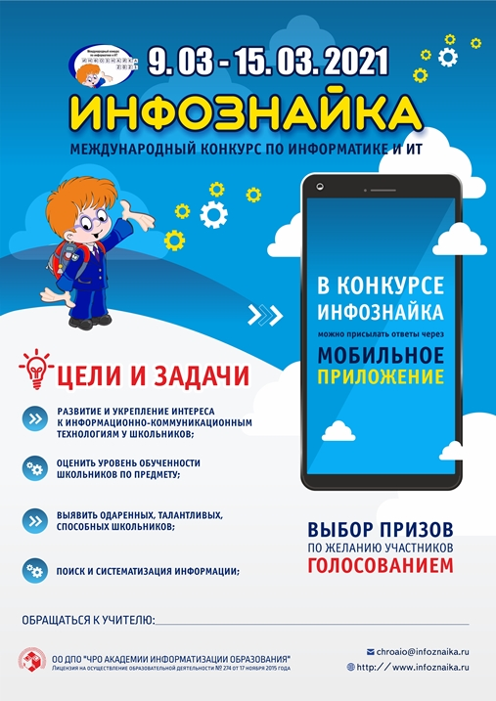
Все участники конкурса получат сертификаты, победители – дипломы и оригинальные призы.
Задания конкурса сформулированы в игровой форме, особенно для младших школьников.

Slide 7
«Эрудит – онлайн»

Slide 8
Всероссийские дистанционные олимпиады «Отличник» konkurs-otlichnik.ru

Slide 9
Олимпус
Ресурс Олимпус, расположенный по адресу www.olimpus.org.ru. Здесь вам предложат Олимпиады по русскому языку, литературе, математике, истории, обществознанию, биологии, географии, физике, химии, информатике, английскому языку и немецкому языку предназначены для учеников 4, 5, 6, 7, 8, 9 классов. Олимпиада представляет собой тест многократного выбора, состоящий из 30 заданий. Стоимость участия 50 рублей. Каждый Участник предметных олимпиад, независимо от достигнутого результата, получит диплом участия в рамках данного предмета и класса. В Олимпиадах Олимпус предусмотрены следующие награды:
Место с 1 по 5: Дипломы лауреатов и книги в награду
Место с 6 по 10: Дипломы лауреатов
Место от 11: Дипломы участия

Slide 10
Видеоуроки
В 2013 году появилась ещё одна масштабная олимпиада по всем предметам школьного курса, организованная Дмитрием Тарасовым, автором сайта www.Videouroki.Net Зайдите по ссылке http://lk.videouroki.net/ и вы попадете на главную страницу Олимпиады. Участие в любой олимпиаде стоит 150 рублей. Всем участникам гарантируется сертификат, а победители получают дипломы 1,2 или 3 степени. Результаты публикуются на сайте практически сразу после проведения олимпиады. Ещё нигде такой оперативности я не наблюдала. Ещё учителям, которые проявят самую высокую активность, обещают денежные призы из призового фонда 70000 рублей! Так, что стимул есть, дерзайте, пробуйте, побеждайте!

Slide 11
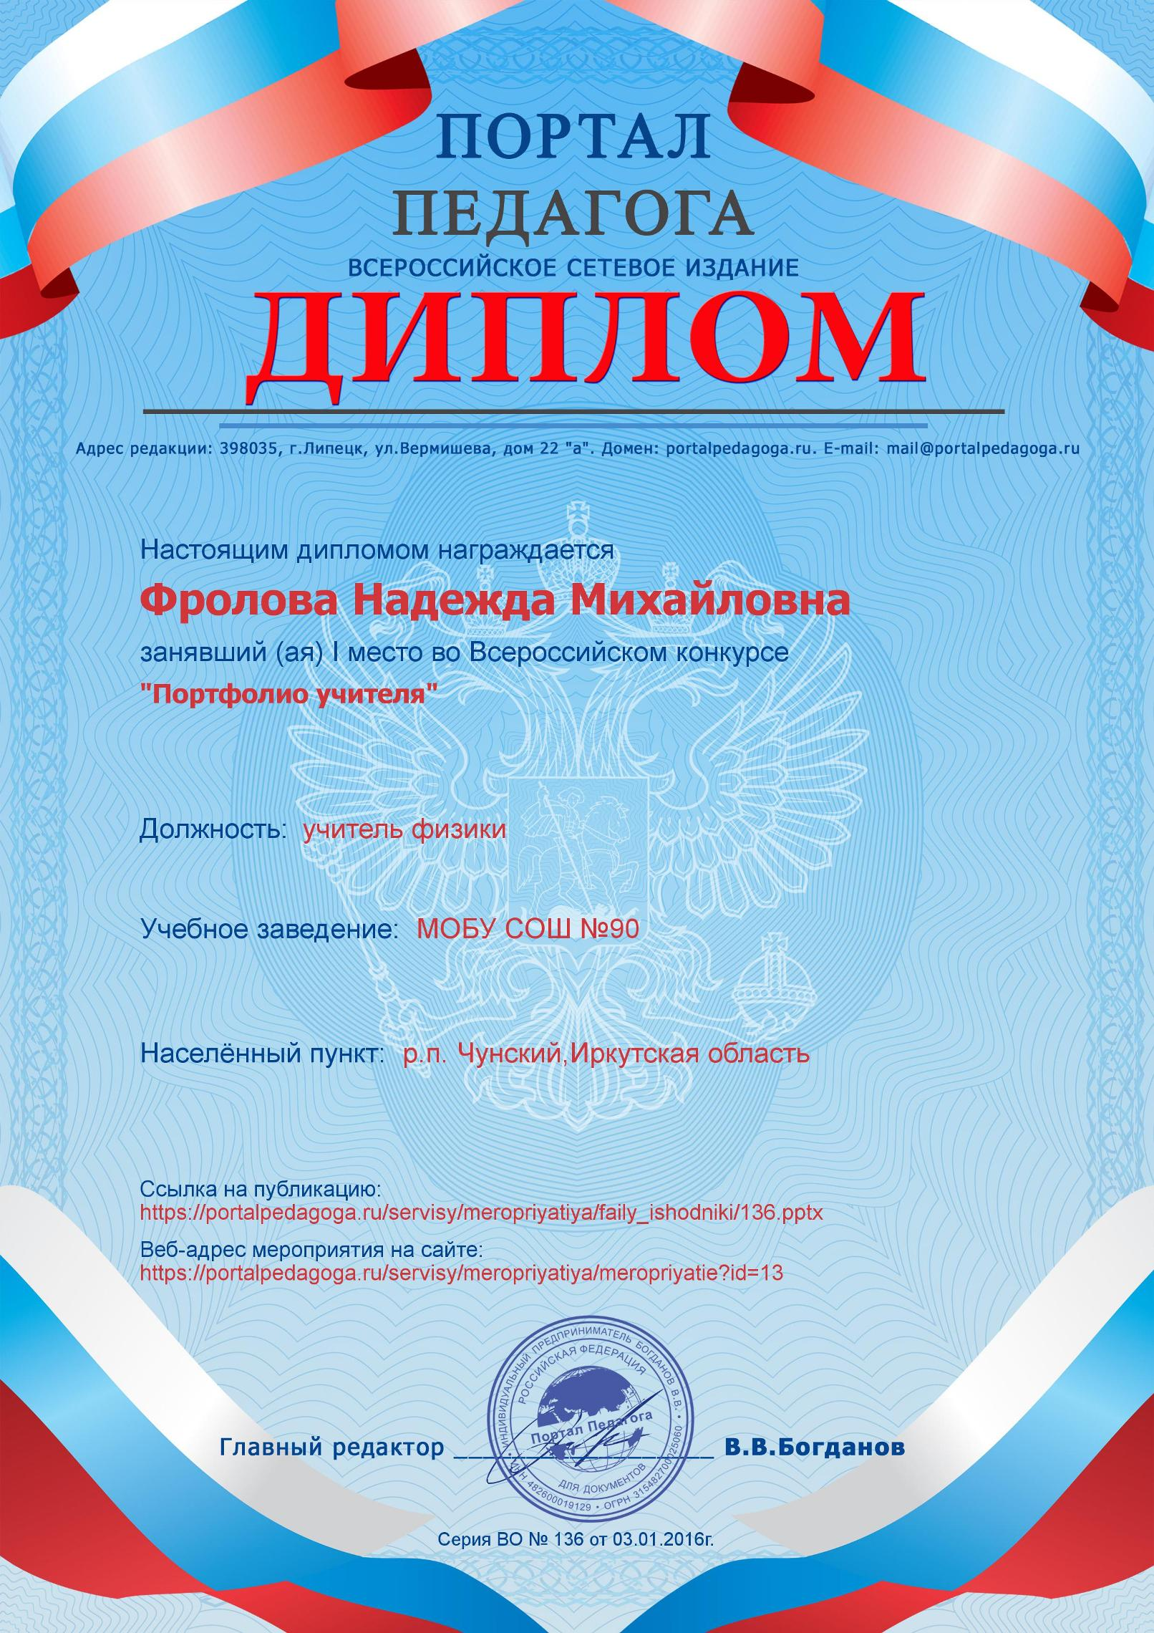
В дистанционных мероприятиях принимают участие школьники России и стран ближнего зарубежья, а провести такое мероприятие может каждый учитель. ЦРТ «Мега-Талант» предоставляет все методические материалы и разъяснения, необходимые для проведения олимпиады.
Победители дистанционной олимпиады награждаются электронными дипломами I, II или III степени. Остальные участники получают памятные сертификаты об участии в олимпиаде.
Все учителя, подготовившие участников, совершенно бесплатно награждаются электронными свидетельствами и благодарностями за проведение олимпиады в своем образовательном учреждении.

Slide 12
При правильно организованной подготовке мы должны добиться определенных успехов и получить дополнительное дистанционное образование.

Slide 13
Вывод:
систематическое участие обучающихся во Всероссийских ученических дистанционных олимпиадах, конкурсах и конференциях является одной из форм дистанционного обучения в школе.

